Slide 1
미니 프로젝트
스프링 프레임워크 기반 쇼핑몰 구현
김재영/최보근/김소희

Slide 2
CONTENTS
1
2
3
4
5
기획의도 및 레퍼런스
시스템 구성
사용 SW
ERD
UI 흐름도

Slide 3
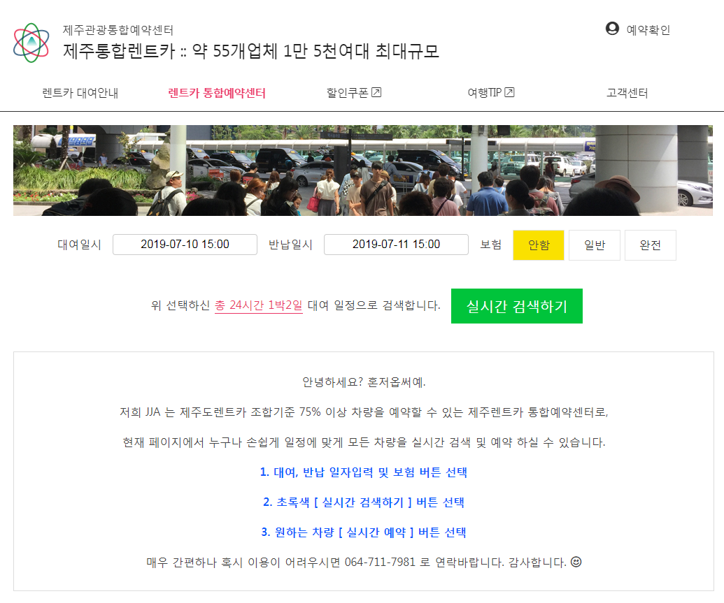
01
레퍼런스
“ 해당 슬라이드의 핵심 내용을 적어주세요 ”

Slide 4

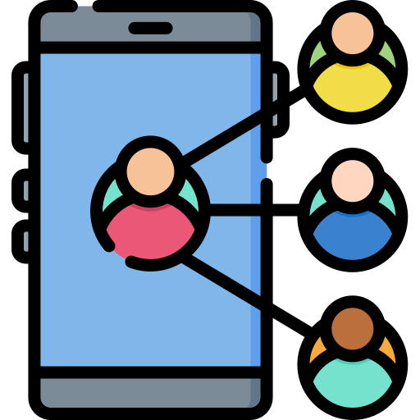
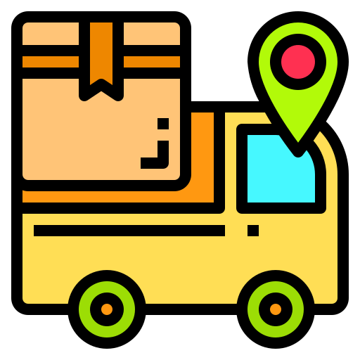

01
기획의도
지역별로 관리하는 농산물 판매 시스템
농산물
농부
소비자
배송
지역 별 농업 활성화를 위한
지자체 별 농산물 통합 판매 관리 시스템
소비자는 홈페이지를 통해 주문하고,
주문 받은 정보를 각 생산자에게 전달하여 생산지에서 배송

Slide 5





02
시스템 구성
홈페이지에서 주문 정보를 받아 관리자가 주문 관리

Slide 6


02
시스템 구성
RAID 1 방식
ADMIN
BROWSER
DB USER
SPRING MVC
Spring Framework
API
SPRING MVC
8080
8
0
8
0
DBMS
Dispatcher
Controller
BIZ
DAO
Application
Express
Work
Space
Model
MyBatis
Listener
스키마
View Resolver
Mapper
<port : 1521>
JSP pages
ORACLE DB 11g
Spring Contatiner
(XML)
USER
TOMCAT
<port : 80>
JVM
(HTML5.0 CSS3.0
JAVASCRIPT
JQUERY 등)
Linux (OS)
Linux (OS)

Slide 7
03
사용 SW
환경
“ 해당 슬라이드의 핵심 내용을 적어주세요 ”
* 이클립스(Eclipse)
WEB(language)
* HTML5 * CSS3.0 *JAVASCRIPT *JQUERY *AJAX *JSTL
SERVER(Framework)
*Tomcat9.0 * SPRING FRAMWORK *MYBATIS
(Spring Annotation 방식)
DataBase
* ORACLE DATABASE 11g
API

Slide 8
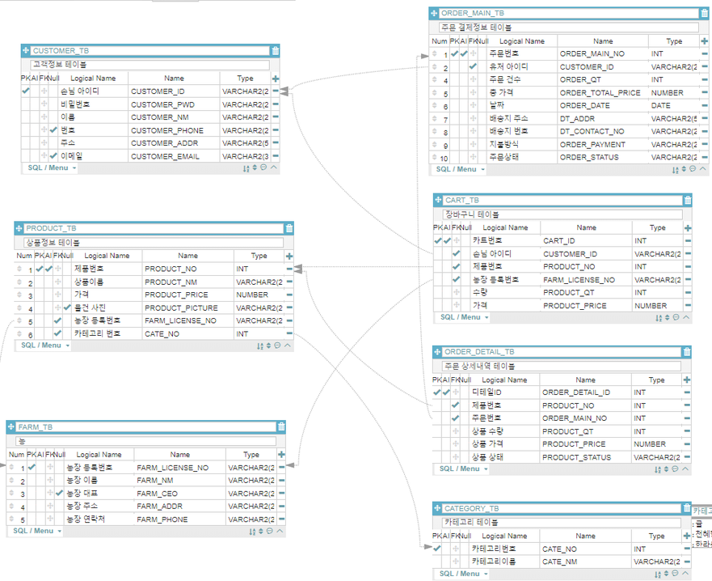
04
ERD

Slide 9
05
UI 흐름도
MAIN PAGE
LOGIN
REGISTER
ORDER
CART
LOGIN
ORDER
MAIN (SHOP)
ORDER FORM

Slide 10
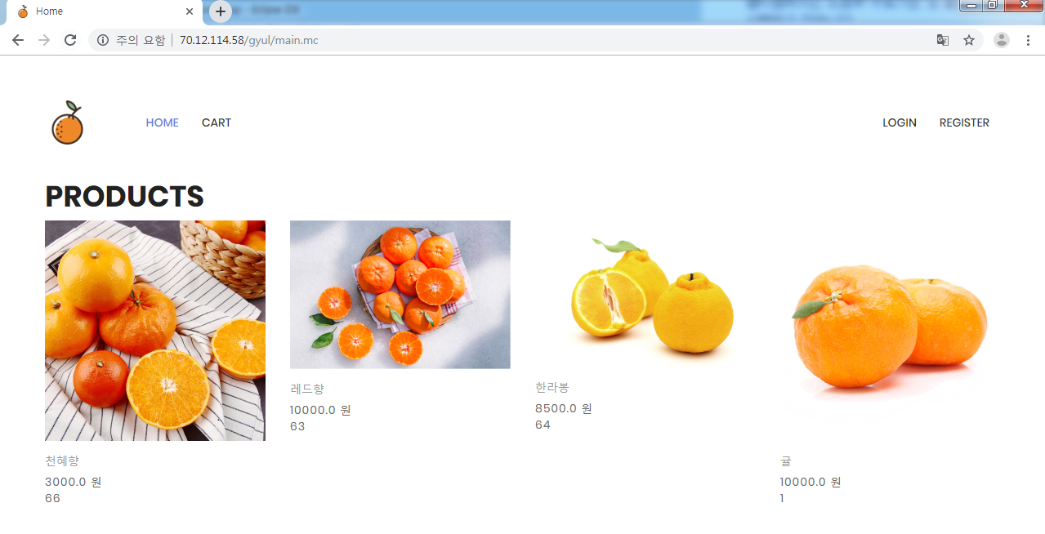
홈페이지

Slide 11
감사합니다

